Slide 1
ΤΜΗΜΑ Α3 ΕΡΕΥΝΗΤΙΚΗ ΕΡΓΑΣΙΑ ΘΕΜΑ: ‘’ΣΟΚΟΛΑΤΑ’’ ΣΧΟΛ. ΕΤΟΣ 2014-15 Α’ ΤΕΤΡΑΜΗΝΟ

Slide 2
ΚΕΦΑΛΑΙΟ 1 Η ΙΣΤΟΡΙΑ ΤΗΣ ΣΟΚΟΛΑΤΑΣ ΕΡΓΑΣΤΗΚΑΝ ΟΙ: Κοτσαρίνης Παναγιώτης Κυρίος Χρίστος Οικονόμου Χρστος Παπαγιαννόπουλος Γιάννης ΠΟΥ ΑΠΟΤΕΛΟΥΝ ΤΗΝ ΟΜΑΔΑ: ‘’ΣΟΚΟΛΑΚΤΑ’’

Slide 3
ΤΟ ΟΝΟΜΑ ΤΗΣ Το όνομά της προήλθε από τη λέξη ‘’thcoco’’ που θυμίζει το θόρυβο που κάνει ο μύλος όταν αναμιγνύει τη σκόνη κακάο με το ‘’alt’’, το νερό. Μια άλλη εκδοχή λέει ότι προέρχεται από τη λέξη ‘’xocalt’’ που σημαίνει θόρυβος στη γλώσσα των Μάγιας.

Slide 4
ΤΟ ΤΑΞΙΔΙ ΤΗΣ ΣΟΚΟΛΑΤΑΣ Το 600μ.Χ. οι Μάγιας διαδίδουν την καλλιέργεια στην Ν. Αμερική. Το 1000μ.Χ. οι κόκκοι του κακάο χρησιμοποιούνται ως χρήματα. Το 1200μ.Χ. Η φορολογία των λαών που είναι υποτελείς στους Ατζέκους πληρώνεται με κακάο. Το 1500μ.Χ. ο Χριστόφορος Κολόμβος δοκιμάζει ρόφημα σοκολάτας αλλά δεν εντυπωσιάζεται. Την ίδια εποχή ο Κορτέζ καταστρέφει τον πολιτισμό των Ατζέκων, κάνει την πρώτη καλλιέργεια και φτάνει το πρώτο φορτίο κακάο στην Ισπανία.

Slide 5
Η ΣΟΚΟΛΑΤΑ ΤΑΞΙΔΕΥΕΙ ΣΤΟΝ ΚΟΣΜΟ Το πρώτο φορτίο κακάο φτάνει στην Ισπανία. Εκτότε η σοκολάτα γίνεται αναπόσπαστο στοιχείο της ζωής των Ισπανών. Χρησιμοποιείται ως ρόφημα αλλά και σαν μπαχαρικό στην κουζίνα τους. Όταν η Ολλανδία έγινε κτήση της Ισπανίας το εμπόριο του κακάο το αναλαμβάνουν οι Ολλανδοί. Στην Ιταλία έφτασε είτε από τον Δούκα Εμμανουέλε Φιλιμπέρτο ή από τον έμπορο Αντώνιο Καρλέττι το 16^{ο} αιώνα.

Slide 6
Στην Γαλλία φτάνει με την πριγκίπισσα Άννα κόρη του Φιλίππου του 2^{ου} της Ισπανίας όταν αυτή παντρεύτηκε τον Βασιλιά Λουδοβίκο 13^{ο}. Tον 17^{ο} αιώνα φτάνει στην Ζυρίχη από τον Δήμαρχο της πόλης. Στην Γερμανία όλα αυτά τα χρόνια τη θεωρούσαν φάρμακο και την πουλούσαν στα φαρμακεία. Στη Βρετανία φτάνει μαζί με τον καφέ και το τσάϊ τον 17^{ο} αιώνα και αποτελεί σημαντική πηγή φορολογικών εσόδων. Το 1765 το κακάο ως σοκολάτα φτάνει στην Αμερική και ολοκληρώνει τον κύκλο της.

Slide 7
Η ΣΟΚΟΛΑΤΑ ΣΤΗΝ ΕΛΛΑΔΑ Φτάνει στην Ελλάδα το 1845 από τον Σπύρο Παυλίδη Το 1852 ξεκινά να παρασκευάζει σοκολάτα Το 1860 φέρνει την πρώτη ατμομηχανή για τις ανάγκες του εργοστασίου και μια παγωτομηχανή από τη Γαλλία Μετά τον 1^{ο} Παγκόσμιο Πόλεμο το όνομα «Παυλίδης» είναι συνώνυμο της σοκολάτας Οι σοκολατοβιομηχανίες «ΠΑΥΛΙΔΗΣ», «ΙΟΝ» και «ΛΟΥΜΙΔΗΣ» συγκεντρώνουν το 94% της συνολικής παραγωγής

Slide 9
ΤΟ ΚΑΚΑΟΔΕΝΔΡΟ
Το κακαόδενδρο καλλιεργείται στην τροπική ζώνη
Η φυτεία αποδίδει για 25 χρόνια
Αν η θερμοκρασία πέσει κάτω από 15°C η φυτεία καταστρέφεται
Το δένδρο ανθοφορεί όλο το χρόνο
Μόνο 1 στα 1000 άνθη θα δώσει καρπό
Ο καρπός χρειάζεται 4 μήνες για να ωριμάσει
Η συγκομιδή των καρπών γίνεται δύο φορές τον χρόνο

Slide 10
Η ΠΑΡΑΛΑΒΗ ΤΩΝ ΚΟΚΚΩΝ
Μετά την συλλογή οι καρποί τοποθετούνται σε σωρούς και σκεπάζονται για 3-6 μέρες
Ο εσωτερικός πολτός λιώνει και παραμένουν καθαροί οι κόκκοι
Οι κόκκοι απλώνονται στον ήλιο για να στεγνώσουν και να ξεραθούν για 7-10 μέρες
Στη συνέχεια συσκευάζονται σε σακιά ή σε κιβώτια και μεταφέρονται στα εργοστάσια

Slide 11
ΣΤΑΔΙΑ ΕΠΕΞΕΡΓΑΣΙΑΣ
Μόλις παραληφθούν οι κόκκοι στο εργοστάσιο ταξινομούνται σε ποικιλίες
Στη συνέχεια καβουρντίζονται και τεμαχίζονται και έτσι αναπτύσσεται το άρωμα και το χρώμα
Μετά το τεμάχισμα αλέθονται και δημιουργείται ο κακαοπολτός
Ο κακαοπολτός μεταφέρεται σε ειδικά μηχανήματα τους πεντακυλίνδρους όπου γίνεται η λέπτυνση του μείγματος και μετατρέπεται σε σκόνη
Η σκόνη μεταφέρεται στα μηχανήματα κόνσες που έχουν θερμαινόμενες πλευρές και ρευστοποιείται

Slide 12
Το ρευστό μείγμα πηγαίνει στους αναμικτήρες όπου προστίθενται όλα τα υπόλοιπα συστατικά για τη δημιουργία της σοκολάτας
Με ειδικά μηχανήματα το ρευστό μείγμα χύνεται σε φόρμες πλακιδίων
Οι φόρμες μεταφέρονται σε ψυγεία και μετά από ορισμένο χρονικό διάστημα η σοκολάτα στερεοποιείται
Οι πλάκες τυλίγονται σε φύλλα χαρτιού και συσκευάζονται

Slide 13
ΜΗΧΑΝΗΜΑΤΑ ΠΟΥ ΕΊΝΑΙ ΑΠΑΡΑΙΤΗΤΑ ΓΙΑ ΤΗΝ ΕΠΕΞΕΡΓΑΣΙΑΤΩΝ ΚΟΚΚΩΝ
Μηχανές καθαρισμού των κόκκων
Αναμικτήρες
Πεντακύλινδροι
Καλούπια
Κόνσες
Μηχανές συσκευασίας-περιτυλίγματος

Slide 14
ΜΟΥΣΕΙΟ ΣΟΚΟΛΑΤΑΣ
Εδρεύει στο χώρο της ΔΕΘ στη Θεσσαλονίκη
Περιλαμβάνει: Βιβλιοθήκη για τη Σοκολάτα
Καλύβα του Αμαζονίου όπου γίνονται προβολές
Εργαστήρια σοκολάτας
Χημείο όπου γίνεται ποιοτικός έλεγχος προϊόντων
Ζωγραφική με σοκολάτα
Λαβύρινθος όπου παραπέμπει στο Ταξίδι της Σοκολάτας
Καταρράκτης σοκολάτας

Slide 15
ΚΕΦΑΛΑΙΟ 3 ΕΙΔΗ ΣΟΚΟλΑΤΑΣ
Εργάστηκαν οι: Νίκος Κούρτης, Άγγελος Πετρίδης,
Θοδωρής Μιχαηλίδης, Γιώργος Παπαδοπεράκης,
Αποστόλης Παππάς που αποτελούν την ομάδα <<Τα Σοκολατένια Αυγά>>

Slide 16
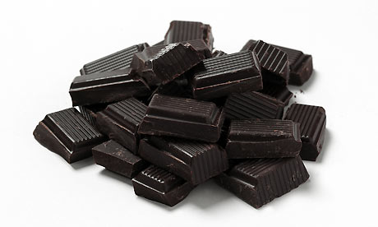
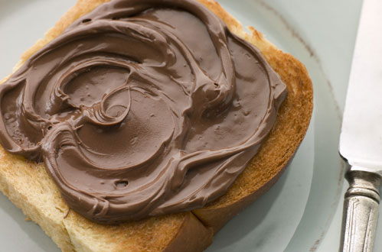
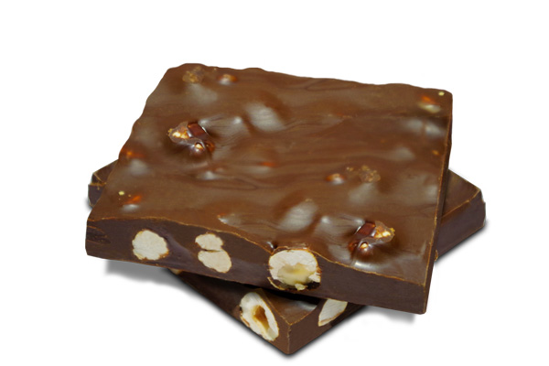
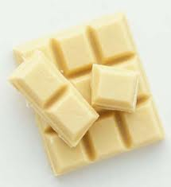
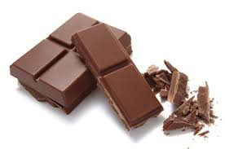
Ειδη σοκολατας
1. Μαύρη Σοκολάτα
2. Μερέντα
3. Σοκολάτα με φουντούκι
4. Σοκολάτα Γάλακτος
5. Λευκή

Slide 17
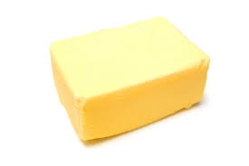
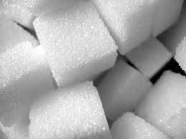
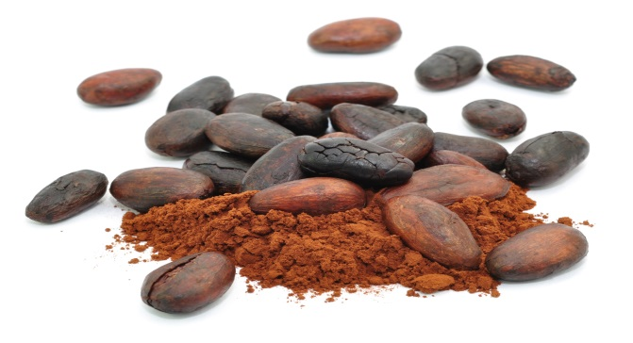
Μαυρη σοκολατα
Σύσταση:
Βούτυρο
Κακάο
Ζάχαρη
Κακαόμαζα
Μεγάλο αριθμό αντιοξειδωτικών ουσιών
Δεν περιέχει χοληστερίνη

Slide 18
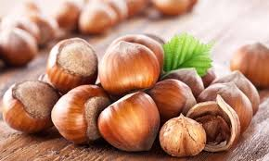
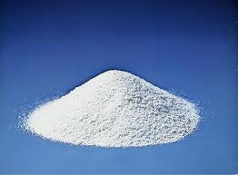
μερεντα
Σύσταση:
Ζάχαρη
Φοινικέλαιο
Κακάο αποβουτυρωμένο
Γάλα αποβουτυρωμένο σε σκόνη
Ορός γάλακτος σε σκόνη
Γαλακτοματοποιητές

Slide 19
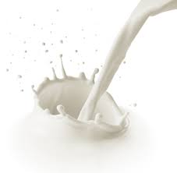
Σοκολατα γαλακτος
Σύσταση:
Κακαόμαζα
Ζάχαρη
Γάλα

Slide 20
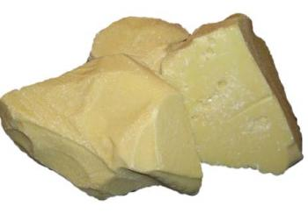
Λευκη σοκολατα
Σύσταση:
Βούτυρο Κακάο
Ζάχαρη
Γάλα
Δεν έχει καθόλου κακαόμαζα

Slide 21
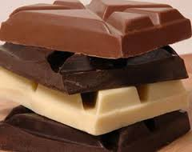
ΤΑ ΕΙΔΗ ΤΗΣ ΣΟΚΟΛΑΤΑΣ ΕΞΑΡΤΩΝΤΑΙ ΑΠΟ ΤΗΝ ΠΕΡΙΕΚΤΙΚΟΤΗΤΑ ΣΕ :
Κακάο-στερεά
Βούτυρο κακάο
Ζάχαρη
Γάλα

Slide 22
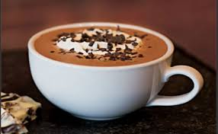
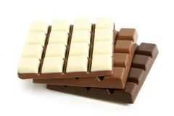
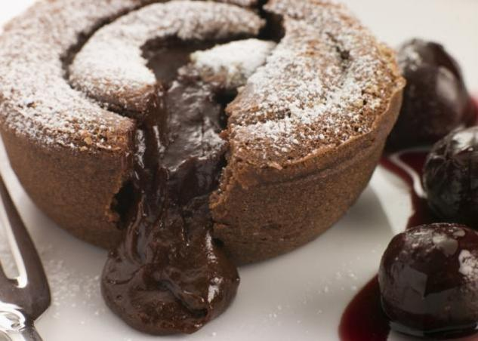
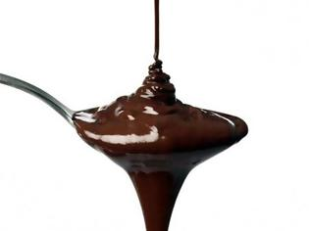
Διαφορες μορφες σοκολατας
Ρόφημα
Πλάκα
Σε γλυκό ως κύριο συστατικό
Σε υγρή μορφή (σιρόπι)

Slide 23
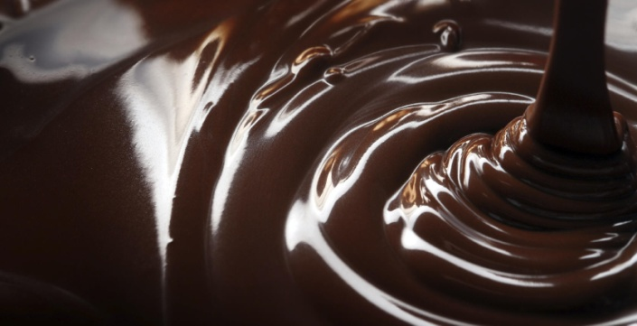
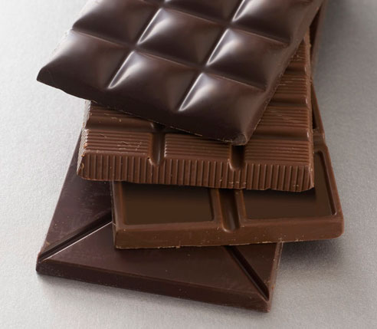
ΔΙΑΤΡΟΦΙΚΗ ΑΞΙΑ ΣΟΚΟΛΑΤΑΣ
ΕΡΓΑΣΤΗΚΑΝ ΟΙ:
Αντώνης Μπέλλας
Ανέστης Πουρσανίδης
Ιωάννα Μπουζανίτσα
Λαέρτης Ματσάγγος
Ιουλία Μο’ι’σέεβα
ΠΟΥ ΑΠΟΤΕΛΟΥΝ ΤΗΝ ΟΜΑΔΑ:
«ΓΛΥΚΕΣ ΑΛΧΗΜΕΙΕΣ»

Slide 24
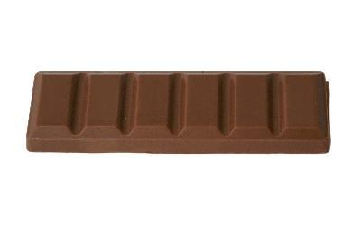
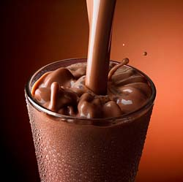
ΘΕΡΑΠΕΥΤΙΚΗ ΑΞΙΑ
Η σοκολάτα μας προσφερει:
Πρωτε’ί’νες
Ασβέστιο
Λίπος
Υδατάνθρακες
Μαγνήσιο
Σίδηρο
Νιασίνη
Ψευδάργυρο
Καροτίνη
Βιταμίνη Β2

Slide 25
ΕΥΕΡΓΕΤΙΚΕΣ ΙΔΙΟΤΗΤΕΣ ΣΟΚΟΛΑΤΑΣ
Δίνει Ενέργεια
Είναι Τονωτική
Η μαύρη σοκολάτα δεν περιέχει χοληστερίνη
Είναι πλούσια σε πολυφαινόλες
Δρα κατα του πολ/μού των καρκινικών κυττάρων
Έχει Αντιβηχική δράση
Συμβάλει στην μακροβιότητα
Ενισχύει την μνήμη
Δεν προκαλεί εθισμό
Συνιστάται για αθλητές επειδη μειώνει την κούραση
Διώχνει την υπνηλία
Είναι αγχολυτική, προκαλεί το αίσθημα της ευφορίας

Slide 26
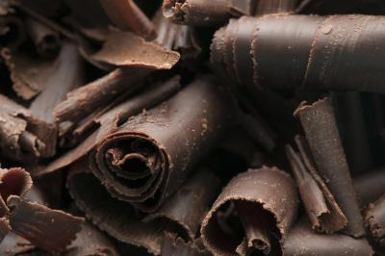
ΑΡΝΗΤΙΚΕΣ ΣΥΝΕΠΕΙΕΣ ΤΗΣ ΣΟΚΟΛΑΤΑΣ
Θεωρείται παράγοντας παχυσαρκίας
Συνδέεται με ημικρανίες
Βοηθά στην εμφάνιση της τεριδόνος, ακμής και αλλεργιών

Slide 27
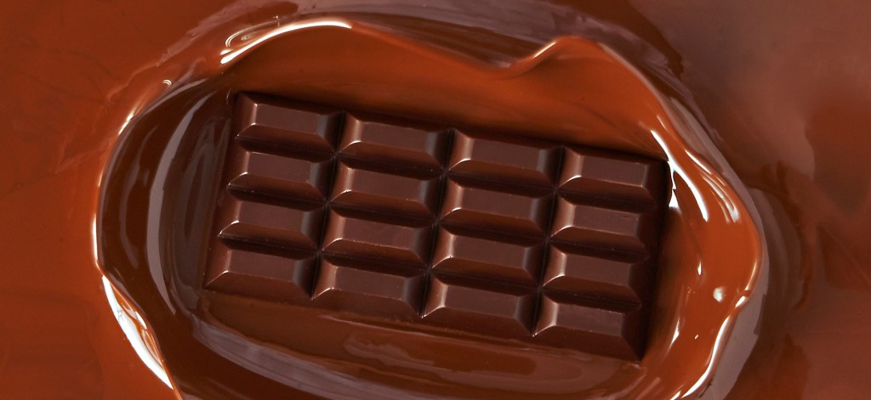
ΕΡΕΥΝΑ ΓΙΑ ΤΗ ΣΟΚΟΛΑΤΑ ΕΡΩΤΗΜΑΤΟΛΟΓΙΟ ΤΟΥ ΤΜΗΜΑΤΟΣ Α3

Slide 28
Δείγμα ερωτηθέντων ανα τάξη
Notes:
Ελαβαν μέρος ανα τάξη: Tάξη Α: 11 άτομα , Τάξη Β: 8 άτομα, Τάξη Γ: 12 άτομα

Slide 29
Δείγμα ερωτηθέντων ανα φύλο
Notes:
Στην έρευνα έλαβαν μέρος 17 κορίτσια και 14 αγόρια.

Slide 30
ΕΡΩΤΗΣΕΙΣ
Στο ερωτηματολόγιο που ακολουθεί παρουσιάζονται τα αποτελέσματα σε απεικονίσεις επι τοις εκατό (%) στο σύνολο των 31 ερωτηθέντων ατόμων.

Slide 31
Τρώτε σοκολάτα;

Slide 32
Πόσο συχνά καταναλώνεις σοκολάτα;

Slide 33
Πόση ποσότητα καταναλώνετε κάθε φορά;

Slide 34
Η σοκολάτα περιέχει

Slide 35
Τι πιστεύεις οτι προσφέρει η σοκολάτα;

Slide 36
Υπάρχουν κακές επιπτώσεις στην γεία σου απο την υπερβολική κατανάλωση σοκολάτας;

Slide 37
ΑΝ ΝΑΙ ποιές είναι αυτές οι επιπτώσεις;

Slide 38
Η σοκολάτα θεωρείται γυναικείο γλυκό ΣΥΜΦΩΝΕΙΤΕ;

Slide 39
Αν ΝΑΙ γιατί;

Slide 40
Η σοκολάτα θεωρείται γλυκό για άνδρες;

Slide 41
Αν ΝΑΙ γιατί;

Slide 42
Απο που κατάγεται η σοκολάτα;

Slide 43
Πότε ήρθε στην Ελλάδα η πρώτη σοκολάτα;

Slide 44
Πως νομίζετε οτι παρασκευάζεται η σοκολάτα;

Slide 45
Τι τύπο σοκολάτα καταναλώνετε;

Slide 46
Ποιά σοκολάτα πιστεύεται οτι κάνει καλό στην υγεία;

Slide 47
Σε τι μορφή σας αρέσει η σοκολάτα;

Slide 48
Με ποιό κριτήριο επιλέγετε σοκολάτα;

Slide 49
ΤΕΛΟΣ ΕΡΩΤΗΜΑΤΟΛΟΓΙΟΥ

